Slide 1
第四次讨论课
GROUP PRESENTATION
汇报组：3-13小组

Slide 2
PART 01
01
仲裁模块——静态模型设计
PART 02
目录
02
仲裁模块——动态模型设计
CONTENTS
PART 03
03
售后模块——静态模型设计
PART 04
04
售后模块——动态模型设计

Slide 3
01
PART ONE
仲裁模块——静态模型设计

Slide 4
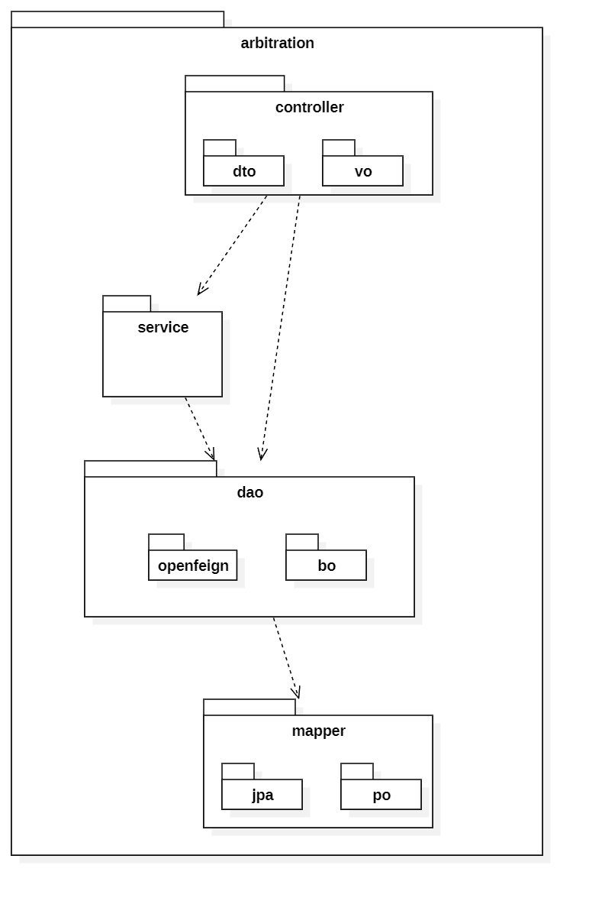
包结构

Slide 5
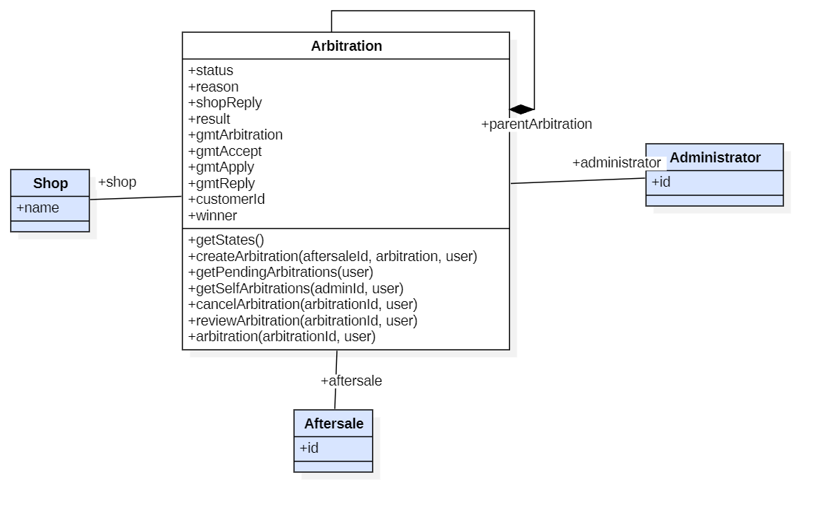
对象模型：对象图

Slide 6
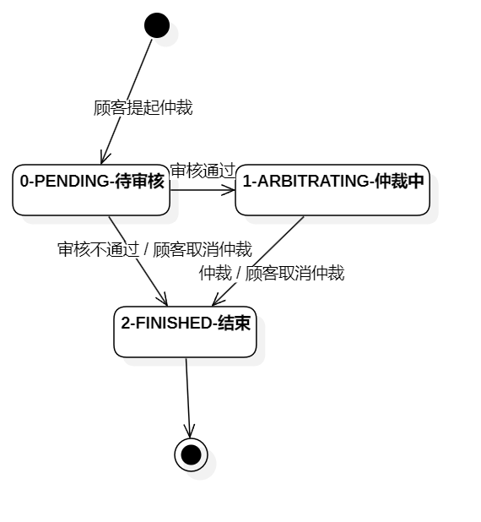
对象模型：状态图

Slide 7
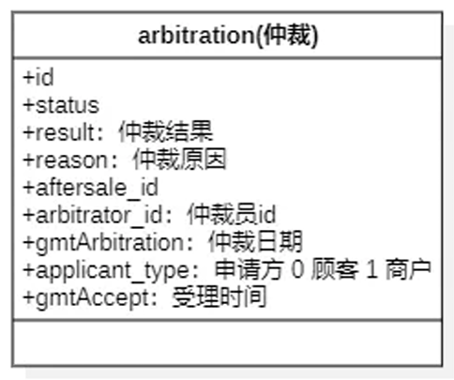
数据库设计

Slide 8
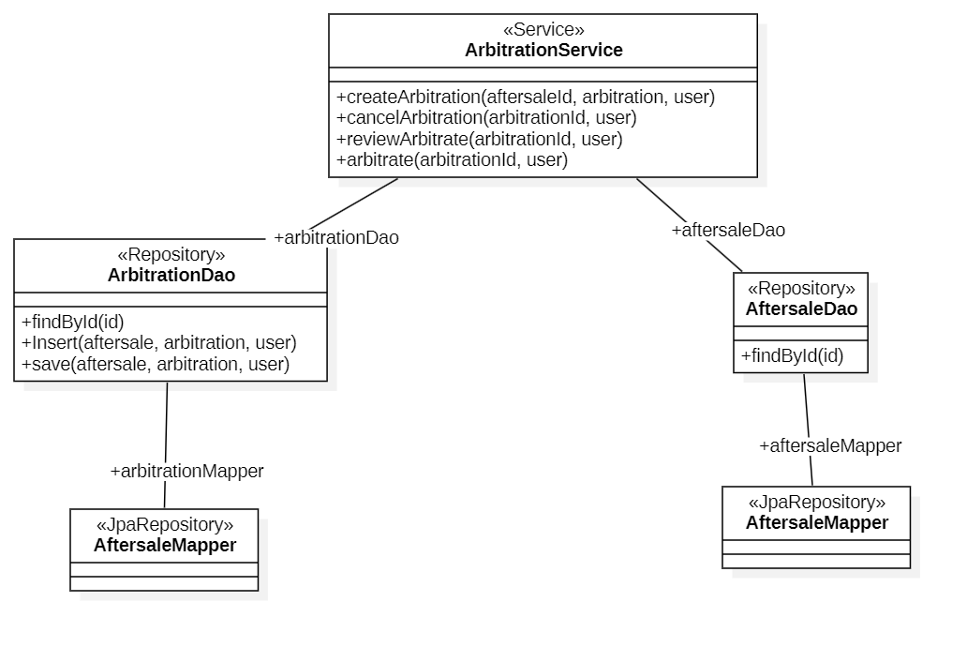
静态模型

Slide 9
02
PART TWO
仲裁模块——动态模型设计

Slide 10
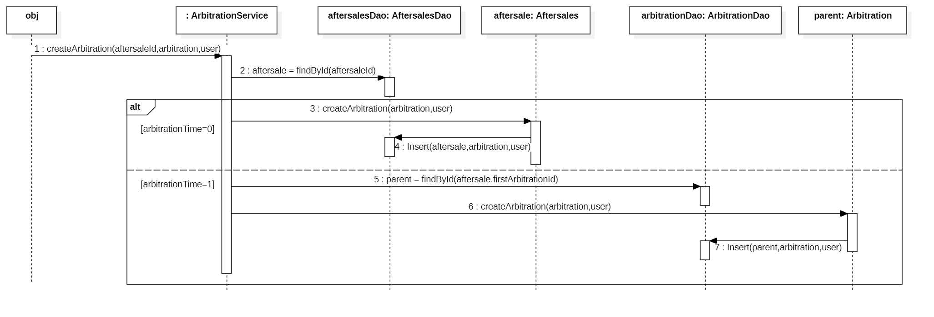
创建仲裁单

Slide 11
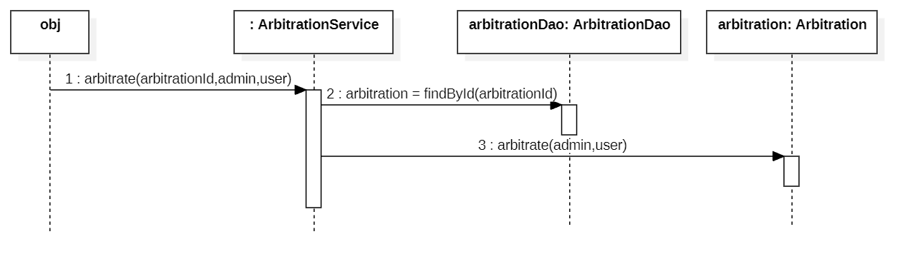
仲裁纠纷

Slide 12
03
PART THREE
售后模块——静态模型设计

Slide 13
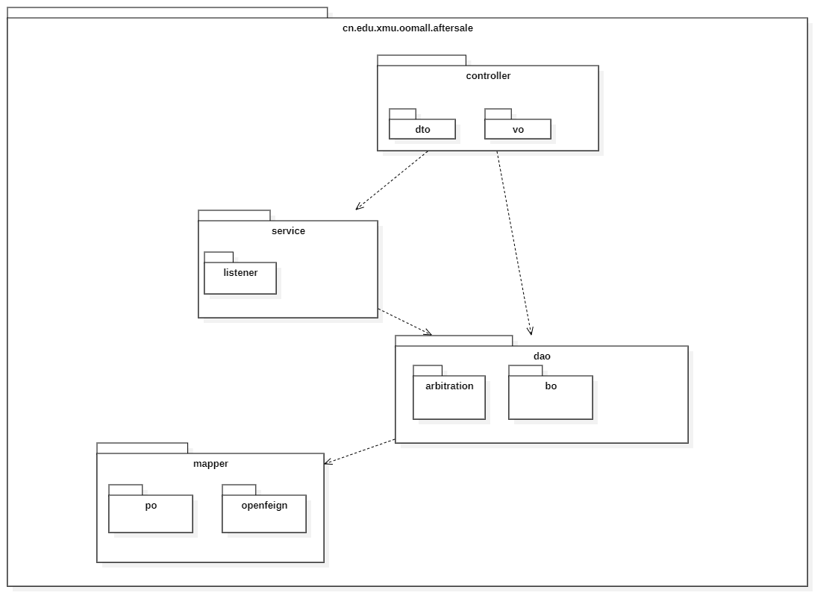
包结构
仲裁在售后中产生，售后对象拥有创建仲裁对象的所有信息，根据创建者原则需要由售后模块进行仲裁对象的创建

Slide 14
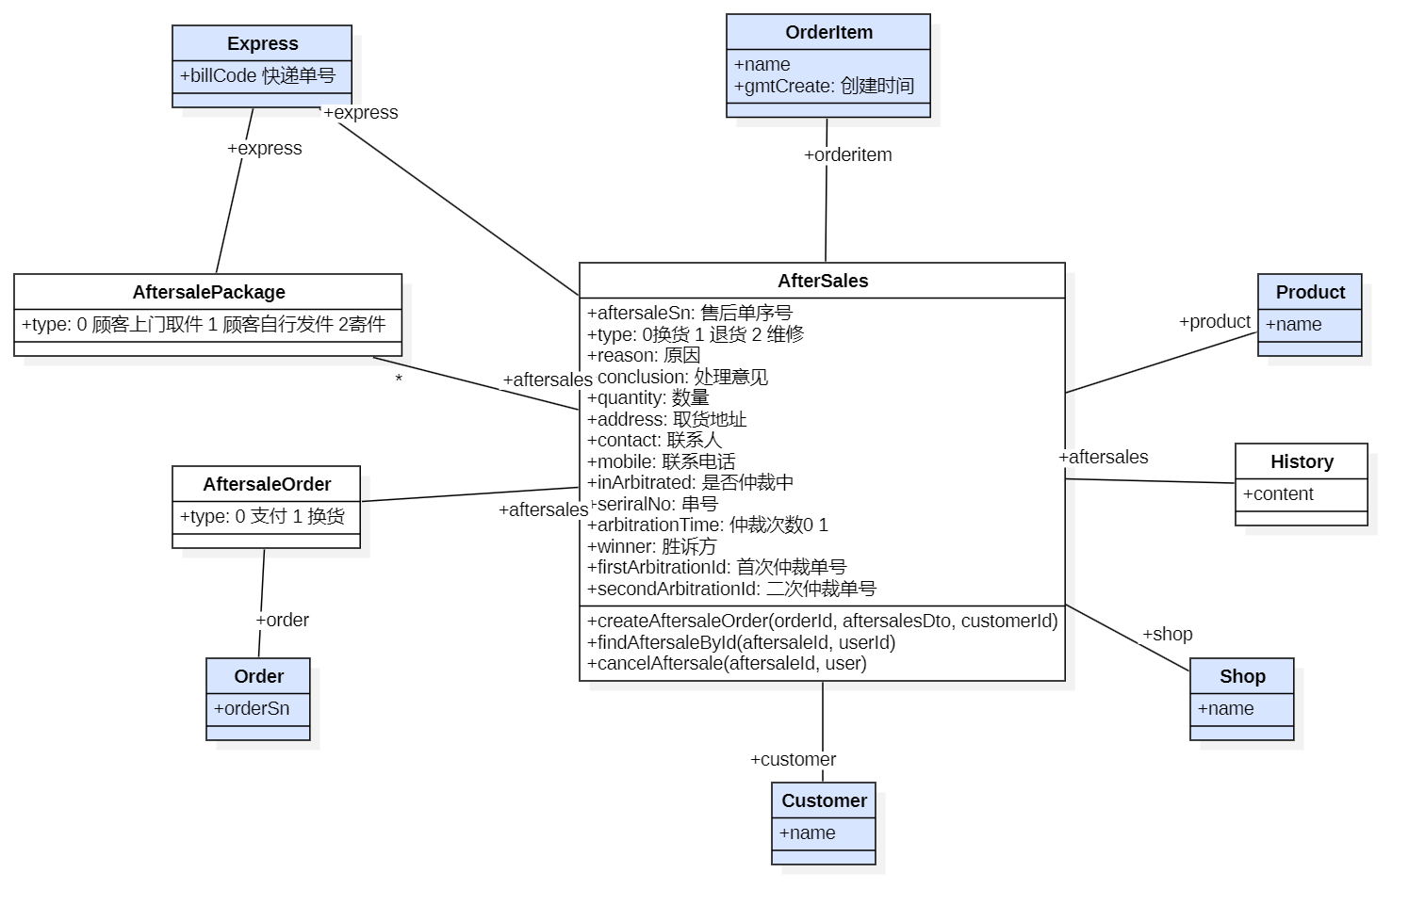
对象模型：对象图

Slide 15
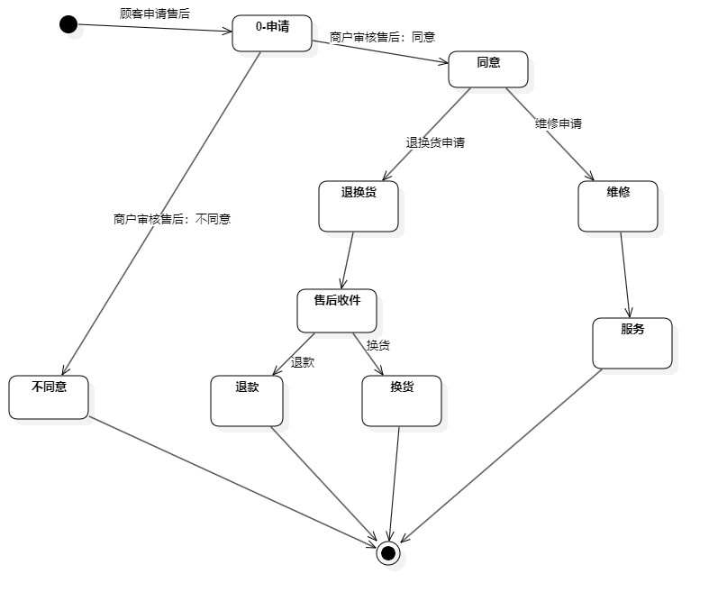
对象模型：状态图

Slide 16
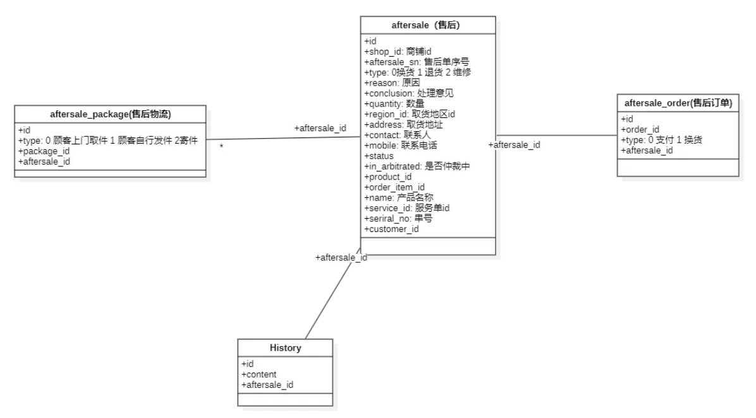
数据库设计

Slide 17
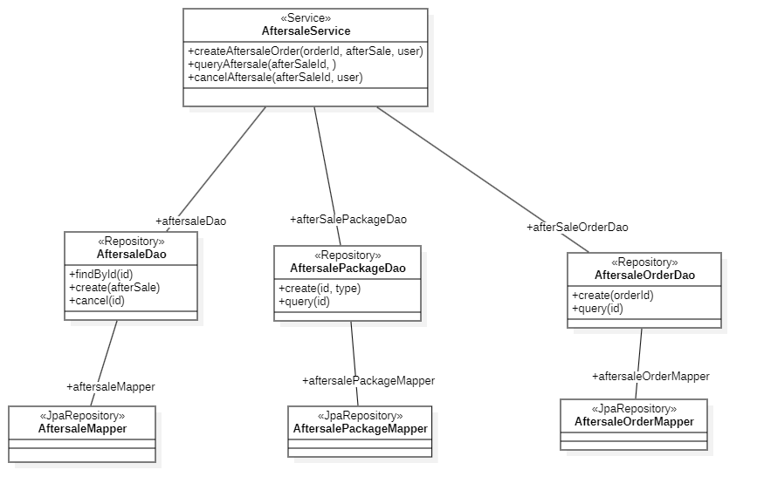
静态模型

Slide 18
04
PART THREE
售后模块——动态模型设计

Slide 19
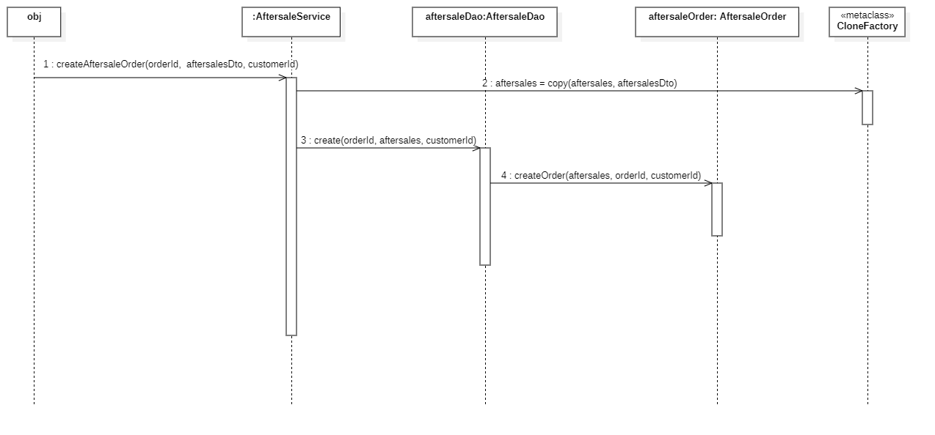
顾客提交售后单
根据业务逻辑，顾客提交售后单后需要进行售后单的创建。售后对象具有售后单对象所有的信息，根据创建者原则，将创建售后单的职责分配给售后对象

Slide 20
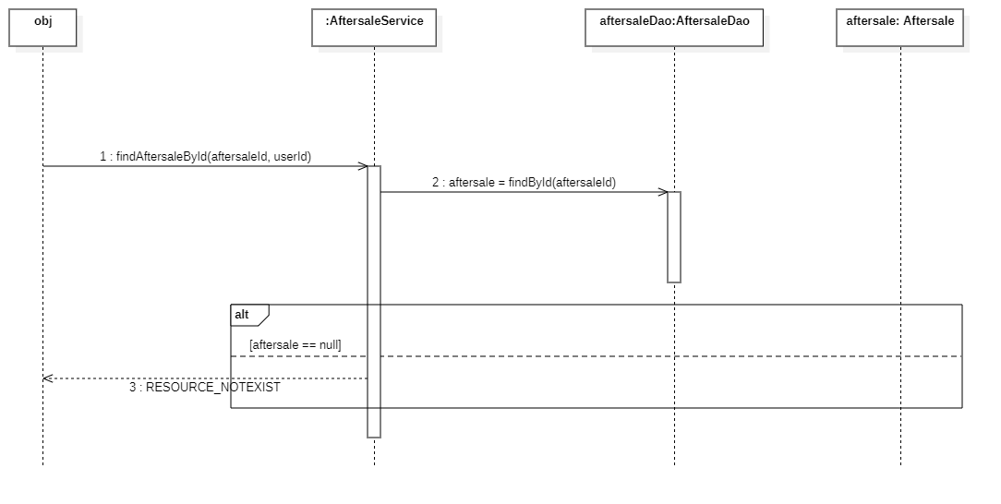
根据售后单 id 查询售后单信息
AftersaleDao 掌握着售后单的存储位置，根据信息专家的原则，将根据 id 查询售后单的职责分配给 AftersaleDao

Slide 21
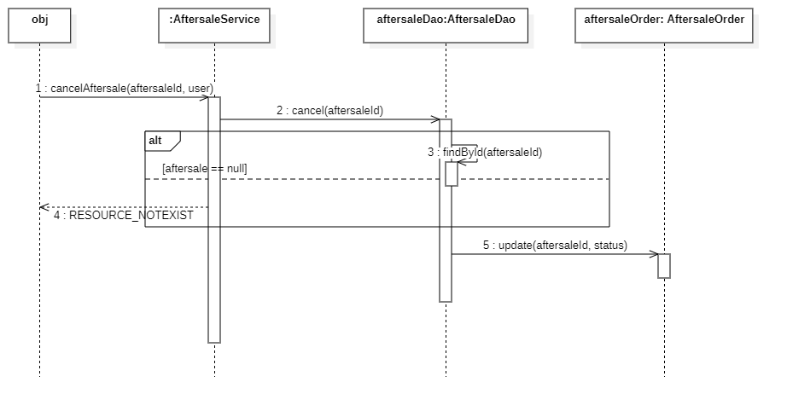
顾客取消售后
AftersaleDao 掌握着售后单的信息，顾客取消售后首先需要判断售后单是否存在，如果存在就修改售后单的状态，根据信息专家的原则，将顾客取消售后单的职责分配给 AftersaleDao

Slide 22
2024.11.27
感谢观看
THANK YOU FOR WAHCTING
汇报组：3-13小组

